Slide 1
Gayrimenkul Geliştirme ve Yönetimi Bölümü Mezunlarının Gayrimenkul Değerleme Sistemindeki Yeri, Değerleme Uzmanlarının Eğitimi ve Akreditasyon Çalışmalarının Etkileri
Prof. Dr. Harun TANRIVERMİŞ
Ankara Üniversitesi Uygulamalı Bilimler Fakültesi Gayrimenkul Geliştirme ve Yönetimi Bölümü
Ankara Üniversitesi’nde Gayrimenkul Geliştirme ve Yönetimi Eğitimi-Öğretimi ve Araştırmalarının Onuncu Yılı
Ankara Üniversitesi
Uygulamalı Bilimler Fakültesi
Gayrimenkul Geliştirme ve Yönetimi Bölümü
Prof. Dr. Harun TANRIVERMİŞ
2017, İzmir
Ankara University
Faculty of Applied Sciences
Department of Real Estate Development and Management
Prof. Dr. Harun TANRIVERMİŞ
2017, İzmir

Slide 2
Kapsam
Dünyada Gayrimenkul Geliştirme ve Yönetimi Eğitimi
Gayrimenkul Geliştirme ve Yönetimi Bölümü Mezunlarının Değerleme Sistemindeki Yeri
Değerleme Eğitimi ve Mesleki Kurumları
Türkiye’de Akreditasyon Çalışmaları ve Etkileri
Hedef ve Beklentiler
Ankara Üniversitesi
Uygulamalı Bilimler Fakültesi
Gayrimenkul Geliştirme ve Yönetimi Bölümü
Prof. Dr. Harun TANRIVERMİŞ
2017, İzmir
Ankara University
Faculty of Applied Sciences
Department of Real Estate Development and Management
Prof. Dr. Harun TANRIVERMİŞ
2017, İzmir

Slide 3
Dünyada Gayrimenkul Uzmanlığı
Gayrimenkul ekonomisi ve yönetimi
Gayrimenkul yatırımı ve finansı
Gayrimenkul/işletme/gayrimaddi varlık/… değerleme
Gayrimenkul geliştirme
Proje geliştirme ve yönetimi
Tesis ve kaynak yönetimi
Arazi yönetimi
Yaklaşık 100 yıllık geçmişi olan ve hızla gelişen disiplinlerarası çalışma alanı
Ülkelere göre değişen iş / mesleki yapılan modelleri
Ankara Üniversitesi
Uygulamalı Bilimler Fakültesi
Gayrimenkul Geliştirme ve Yönetimi Bölümü
Prof. Dr. Harun TANRIVERMİŞ
2017, İzmir
Ankara University
Faculty of Applied Sciences
Department of Real Estate Development and Management
Prof. Dr. Harun TANRIVERMİŞ
2017, İzmir

Slide 4
Dünyada Gayrimenkul Lisans ve Lisansüstü Eğitimi
Dünyada birçok üniversitede lisans ve lisansüstü düzeylerde eğitim-öğretim yapan gayrimenkul fakülte, enstitü ve bölümleri mevcut.
Fakülte/Enstitü/Bölüm adları farklı..
Economics/Management of Real Estate
Economics/Management of Property
Real Estate/Property Development
Real Estate Finance and Investment
Property Sciences…….
Gayrimenkul geliştirme; mühendislik, mimarlık, ekonomi, idari bilimler, hukuk ziraat, orman gibi bilim dalları ile ilişkili interdisipliner bir çalışma alanı.
Ankara Üniversitesi
Uygulamalı Bilimler Fakültesi
Gayrimenkul Geliştirme ve Yönetimi Bölümü
Prof. Dr. Harun TANRIVERMİŞ
2017, İzmir
Ankara University
Faculty of Applied Sciences
Department of Real Estate Development and Management
Prof. Dr. Harun TANRIVERMİŞ
2017, İzmir

Slide 5
Neden Gayrimenkul Lisans ve Lisansüstü Eğitimi?
Servet – gayrimenkul ilişkisi
Yatırım alanı olarak gayrimenkul ve gayrimenkule dayalı araçların önemi
Gayrimenkul çalışmaları, geniş kapsamlı, esnek, teknik, sosyo-ekonomik ve politik temelleri olan interdisipliner iş ve çalışma alanı
Program Hedefi: Gayrimenkul ve varlıklara; imar hakkı, malik, yatırımcı, finans ve diğer yönlerden yaklaşım yeteneği ve uygulama becerisinin geliştirilmesi…
Ankara Üniversitesi
Uygulamalı Bilimler Fakültesi
Gayrimenkul Geliştirme ve Yönetimi Bölümü
Prof. Dr. Harun TANRIVERMİŞ
2017, İzmir
Ankara University
Faculty of Applied Sciences
Department of Real Estate Development and Management
Prof. Dr. Harun TANRIVERMİŞ
2017, İzmir

Slide 6
Neden Gayrimenkul Lisans ve Lisansüstü Eğitimi?
Gelişmiş ülkelerde çok sayıda fakülte ve bölüm yapılanması
Cambridge University Department of Land Economy
Reading University School of Real Estate & Planning
RAU School of Real Estate and Land Management
Regensburg University Faculty of Business, Economics, and Management Information Systems Department of Real Estate Management
Regensburg University IREBS Institut für Immobilienwirtschaft
NUS School of Design & Environment Dept. of Real Estate
MIT Center for Real Estate
NYU Schack Institute of Real Estate
University of Pennsylvania Wharton School, Department of Real Estate
Financial University Under the Russian Federation Faculty of Real Estate and Asset Management
Lisans – Teknik/Yönetim Bilimleri, YL: MSc/MBA
Ankara Üniversitesi
Uygulamalı Bilimler Fakültesi
Gayrimenkul Geliştirme ve Yönetimi Bölümü
Prof. Dr. Harun TANRIVERMİŞ
2017, İzmir
Ankara University
Faculty of Applied Sciences
Department of Real Estate Development and Management
Prof. Dr. Harun TANRIVERMİŞ
2017, İzmir

Slide 7
Türkiye’de Gayrimenkul ve Eğitim Programları
2015 – GSYH Payları: İnşaat % 5,7 ve Gayrimenkul % 4,6
KB GSYH – 9.260 $ - orta gelir tuzağı
Büyüme hızı % 4,0
İstihdam hacmi 2 milyon kişi ve kayıt dışılık
Toplam 20 bin emlak ofisi, 200 bin müteahhit ve 4 bin değerleme uzmanı
Mesleki gelişme ve akademik kurumlar
Türkiye’de gayrimenkul ve inşaat sektörü gündem konusu
Ankara Üniversitesi
Uygulamalı Bilimler Fakültesi
Gayrimenkul Geliştirme ve Yönetimi Bölümü
Prof. Dr. Harun TANRIVERMİŞ
2017, İzmir
Ankara University
Faculty of Applied Sciences
Department of Real Estate Development and Management
Prof. Dr. Harun TANRIVERMİŞ
2017, İzmir

Slide 8
Türkiye’de Gayrimenkul ve Eğitim Programları
Gayrimenkul sektörü çok aktörlü ve paydaşlı
Düzenleme yapma ve uygulama güçlüğü
Mesleki gelişme ve kurumsallaşma zayıflığı
Farklı iş / meslek alanlarının farklı rollerinin olması zorunluğu
Emlak komisyonculuğu ve aracılık
Emlak müşavirliği ve yönetimi
Değerleme uzmanlığı (gayrimenkul & varlık)
Gayrimenkul ve varlık yönetimi
Diğerleri
Ankara Üniversitesi
Uygulamalı Bilimler Fakültesi
Gayrimenkul Geliştirme ve Yönetimi Bölümü
Prof. Dr. Harun TANRIVERMİŞ
2017, İzmir
Ankara University
Faculty of Applied Sciences
Department of Real Estate Development and Management
Prof. Dr. Harun TANRIVERMİŞ
2017, İzmir

Slide 9
Gayrimenkul Geliştirme ve Yönetimi Konuları
Değerleme Teorisi ve Uygulamaları
Arazi ve Arsa Düzenleme ve Uygulamaları
Proje Geliştirme ve Yönetimi
Gayrimenkul Yönetimi
Gayrimenkul ve İnşaat Muhasebesi
Gayrimenkul Geliştirme ve Yönetimi
Gayrimenkul Ekonomisi
Bilgi Sistemleri
Gayrimenkul Yatırımı ve Finansmanı
Gayrimenkul, İmar, İnşaat ve Sözleşme Hukuku
Pazarlama ve Yatırım Danışmanlığı
Ankara Üniversitesi
Uygulamalı Bilimler Fakültesi
Gayrimenkul Geliştirme ve Yönetimi Bölümü
Prof. Dr. Harun TANRIVERMİŞ
2017, İzmir
Ankara University
Faculty of Applied Sciences
Department of Real Estate Development and Management
Prof. Dr. Harun TANRIVERMİŞ
2017, İzmir

Slide 10
Gayrimenkul Geliştirme ve Yönetimi Eğitimi
Türkiye’de ilk değerleme dersleri: YZE – Prof. Dr. F.Falke
Türkiye’de ilk değerleme araştırması: 1946 – AÜ
Gayrimenkul bilimlerinde kurumsallaşma:
2 Şubat 2007: A.Ü. Taşınmaz Geliştirme Anabilim Dalı’nın kuruluşu
Neden anabilim dalı kuruluşu yapıldı?
Ankara Üniversitesi
Uygulamalı Bilimler Fakültesi
Gayrimenkul Geliştirme ve Yönetimi Bölümü
Prof. Dr. Harun TANRIVERMİŞ
2017, İzmir
Ankara University
Faculty of Applied Sciences
Department of Real Estate Development and Management
Prof. Dr. Harun TANRIVERMİŞ
2017, İzmir

Slide 11
Bölümün Temel Kuruluş Gerekçeleri
Gayrimenkul geliştirme uzmanlığının yeni bir alan olması
Bilgi birikimini profesyoneller ile kamu ve özel kuruluşlarla paylaşmak-güçlü üniversite-sektör işbirliğini geliştirme,
Teorik ve uygulamalı gayrimenkul araştırmaları yapmak ve insan kaynağını güçlendirme,
Kamu ve özel kuruluşlara araştırma ve danışmanlık desteği verme,
Gayrimenkul bilimleri alanında lisans ve lisansüstü bölüm/program açığını kapatma.
Ankara Üniversitesi
Uygulamalı Bilimler Fakültesi
Gayrimenkul Geliştirme ve Yönetimi Bölümü
Prof. Dr. Harun TANRIVERMİŞ
2017, İzmir
Ankara University
Faculty of Applied Sciences
Department of Real Estate Development and Management
Prof. Dr. Harun TANRIVERMİŞ
2017, İzmir

Slide 12
Bölümün Temel Kuruluş Gerekçeleri
Gayrimenkul Geliştirme ve Yönetimi Anabilim Dalı bünyesinde açılan lisansüstü programları:
Gayrimenkul Geliştirme ve Yönetimi Yüksek Lisans Programı (Tezli) (I. Öğretim)
Gayrimenkul Geliştirme ve Yönetimi Yüksek Lisans Programı (Tezsiz) (II. Öğretim)
Gayrimenkul Geliştirme ve Yönetimi Doktora Programı
Gayrimenkul Geliştirme ve Yönetimi Birleştirilmiş Yüksek Lisans ve Doktora Programı
Gayrimenkul Geliştirme ve Yönetimi Doktora Sonrası Araştırma Programı
Ankara Üniversitesi
Uygulamalı Bilimler Fakültesi
Gayrimenkul Geliştirme ve Yönetimi Bölümü
Prof. Dr. Harun TANRIVERMİŞ
2017, İzmir
Ankara University
Faculty of Applied Sciences
Department of Real Estate Development and Management
Prof. Dr. Harun TANRIVERMİŞ
2017, İzmir

Slide 13
A.Ü. Gayrimenkul Eğitimi ve Araştırmaları
Gayrimenkul Geliştirme ve Yönetimi Anabilim Dalı – Fen Bilimleri Enstitüsü Müdürlüğü - 2007
Gayrimenkul ve Yerleşim Bilimleri Uygulama ve Araştırma Merkezi - 2012
Uygulamalı Bilimler Fakültesi – 2014
Gayrimenkul geliştirme ve yönetimi bölümü
Neden UBF? İsim Uygun mu?
Ankara Üniversitesi
Uygulamalı Bilimler Fakültesi
Gayrimenkul Geliştirme ve Yönetimi Bölümü
Prof. Dr. Harun TANRIVERMİŞ
2017, İzmir
Ankara University
Faculty of Applied Sciences
Department of Real Estate Development and Management
Prof. Dr. Harun TANRIVERMİŞ
2017, İzmir

Slide 14
A.Ü. Gayrimenkul Eğitimi ve Araştırmaları
İsim Değişikliği:
Uygulamalı Bilimler Fakültesi
Gayrimenkul Geliştirme ve Yönetimi Bölümü
Gayrimenkul ve Varlık Ekonomisi ve Değerleme Anabilim Dalı
Arazi Geliştirme ve Proje Yönetimi Anabilim Dalı
Anabilim Dalları – Enstitüsü İlişkisi
Ankara Üniversitesi
Uygulamalı Bilimler Fakültesi
Gayrimenkul Geliştirme ve Yönetimi Bölümü
Prof. Dr. Harun TANRIVERMİŞ
2017, İzmir
Ankara University
Faculty of Applied Sciences
Department of Real Estate Development and Management
Prof. Dr. Harun TANRIVERMİŞ
2017, İzmir

Slide 15
A.Ü. Gayrimenkul Geliştirme ve Yönetimi Bölümü

Slide 16
Bölümün Temel Kuruluş Gerekçeleri
Gayrimenkul Geliştirme ve Yönetimi Bölümü
Gayrimenkul Geliştirme ve Yönetimi Anabilim Dalı Lisansüstü programları
Kısa süreli uzmanlık eğitimleri ve sertifika programları
Ulusal bilimsel araştırma projeleri – TÜBİTAK ve Kalkınma Bakanlığı Projeleri
Kamu ve özel kurumlarla işbirliği içinde yürütülen projeler
Danışmanlık hizmetleri
Ankara Üniversitesi
Uygulamalı Bilimler Fakültesi
Gayrimenkul Geliştirme ve Yönetimi Bölümü
Prof. Dr. Harun TANRIVERMİŞ
2017, İzmir
Ankara University
Faculty of Applied Sciences
Department of Real Estate Development and Management
Prof. Dr. Harun TANRIVERMİŞ
2017, İzmir

Slide 17
A.Ü. Gayrimenkul Eğitimi ve Araştırmaları
Lisans Programları
Lisansüstü Programları
İkili/çoklu programlar:
Tezli Yüksek Lisans: Hafta içi mesai saatleri içinde
Tezsiz Yüksek Lisans: Hafta içi saat 18.⁰⁰-22.⁰⁰ arası ve hafta sonu
Doktora: Hafta içi mesai saatleri içinde
Ankara Üniversitesi
Uygulamalı Bilimler Fakültesi
Gayrimenkul Geliştirme ve Yönetimi Bölümü
Prof. Dr. Harun TANRIVERMİŞ
2017, İzmir
Ankara University
Faculty of Applied Sciences
Department of Real Estate Development and Management
Prof. Dr. Harun TANRIVERMİŞ
2017, İzmir

Slide 18
A.Ü. Gayrimenkul Eğitimi ve Araştırmaları
İnşaat Mühendisliği
Harita Mühendisliği
Jeoloji & Jeofizik Mühendisliği
Hukuk
Mimarlık
GAYRİMENKUL GELİŞTİRME VE YÖNETİMİ
Şehir ve Bölge Planlama
Ziraat – Orman Mühendisliği
İktisadi ve İdari Bilimler
Kimya Mühendisliği
Matematik – İstatistik- Ekonometri
Elektrik –Elektronik Mühendisliği
Makine Mühendisliği
İşbirliği ve İnterdisipliner Yapı: Çeşitlilik Değer Katar!
Ankara Üniversitesi
Uygulamalı Bilimler Fakültesi
Gayrimenkul Geliştirme ve Yönetimi Bölümü
Prof. Dr. Harun TANRIVERMİŞ
2017, İzmir
Ankara University
Faculty of Applied Sciences
Department of Real Estate Development and Management
Prof. Dr. Harun TANRIVERMİŞ
2017, İzmir

Slide 19
A.Ü. Gayrimenkul Eğitimi ve Araştırmaları
Yüksek Lisans Programları:
Mühendis – Mimar – Plancı : % 53
İİBF-Hukuk : % 39
Diğerleri : % 8
Doktora Programı:
Mühendis – Mimar – Plancı : % 37
İİBF-Hukuk : % 31
Gayrimenkul Geliştirme : % 30
Diğerleri : % 2
Ankara Üniversitesi
Uygulamalı Bilimler Fakültesi
Gayrimenkul Geliştirme ve Yönetimi Bölümü
Prof. Dr. Harun TANRIVERMİŞ
2017, İzmir
Ankara University
Faculty of Applied Sciences
Department of Real Estate Development and Management
Prof. Dr. Harun TANRIVERMİŞ
2017, İzmir

Slide 20
A.Ü. Gayrimenkul Eğitimi ve Araştırmaları
Kamu ve özel kurumlarla güçlü işbirliği
Türkiye Belediyeler Birliği
Tapu ve Kadastro Genel Müdürlüğü
Milli Emlak Genel Müdürlüğü
Çevre ve Şehircilik Bakanlığı
Bilim Sanayi ve Teknoloji Bakanlığı
Özelleştirme İdaresi Başkanlığı
İller Bankası Genel Müdürlüğü
EÜAŞ Genel Müdürlüğü
DASK- Doğal Afet Sigortaları Kurumu
TDUB-Belediyeler-GYODER- Organize Sanayi Bölgeleri
Diğerleri
Kurumsal işbirliği – Danışma kurulu
DTATB-Yabancı öğrenci projesi
Ankara Üniversitesi
Uygulamalı Bilimler Fakültesi
Gayrimenkul Geliştirme ve Yönetimi Bölümü
Prof. Dr. Harun TANRIVERMİŞ
2017, İzmir
Ankara University
Faculty of Applied Sciences
Department of Real Estate Development and Management
Prof. Dr. Harun TANRIVERMİŞ
2017, İzmir

Slide 21
Gayrimenkul Geliştirme ve Yönetimi Lisansüstü Eğitimi
Ankara Üniversitesi
Bilimsel Hazırlık Dersleri- 8 Adet
Zorunlu Dersler – 4 Adet
Seçmeli Dersler – 60 Adet
Mezuniyet Koşulları:
Tezli YL: BHP Hariç Min 21 Kredi + Tez
Tezsiz YL: BHP Hariç Min 35 Kredi + Proje
Doktora : BHP Hariç Min 30 Kredi + Tez
Lisansüstü Akreditasyon Koşulları :
180 ECTS /3.600 study hours

Slide 22
A.Ü. Gayrimenkul Eğitimi ve Araştırmaları
Lisans Bursları
Lisansüstü Bursları
İbni Haldun Sosyal Bilimler Burs Programı
http://www.turkiyebursları.gov.tr
Branş Bursları
Kısa Dönemli Burslar
Ankara Üniversitesi
Uygulamalı Bilimler Fakültesi
Gayrimenkul Geliştirme ve Yönetimi Bölümü
Prof. Dr. Harun TANRIVERMİŞ
2017, İzmir
Ankara University
Faculty of Applied Sciences
Department of Real Estate Development and Management
Prof. Dr. Harun TANRIVERMİŞ
2017, İzmir

Slide 23
A.Ü. Gayrimenkul Eğitimi ve Araştırmaları
ubf Gayrimenkul Geliştirme ve Yönetimi Bölümü Lisans Programı
2016-2017 eğitim yılı güz dönemi öğrenci alımı
I. Öğretim Programı : 41 kişi 52 + 15 kişi
II. Öğretim Programı : 41 kişi
Yer: 50.Yıl Mahallesi Münzeviler Caddesi, Akdere-Çankaya
5.000 m² kapalı alan, sınıflar, stüdyo ve laboratuvarlar
Ankara Üniversitesi
Uygulamalı Bilimler Fakültesi
Gayrimenkul Geliştirme ve Yönetimi Bölümü
Prof. Dr. Harun TANRIVERMİŞ
2017, İzmir
Ankara University
Faculty of Applied Sciences
Department of Real Estate Development and Management
Prof. Dr. Harun TANRIVERMİŞ
2017, İzmir

Slide 24
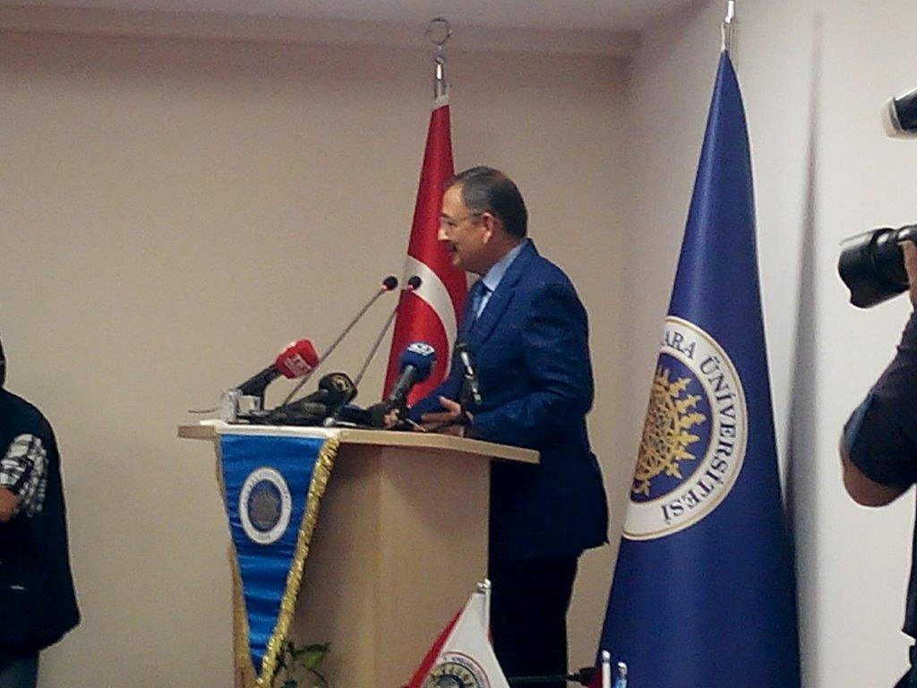
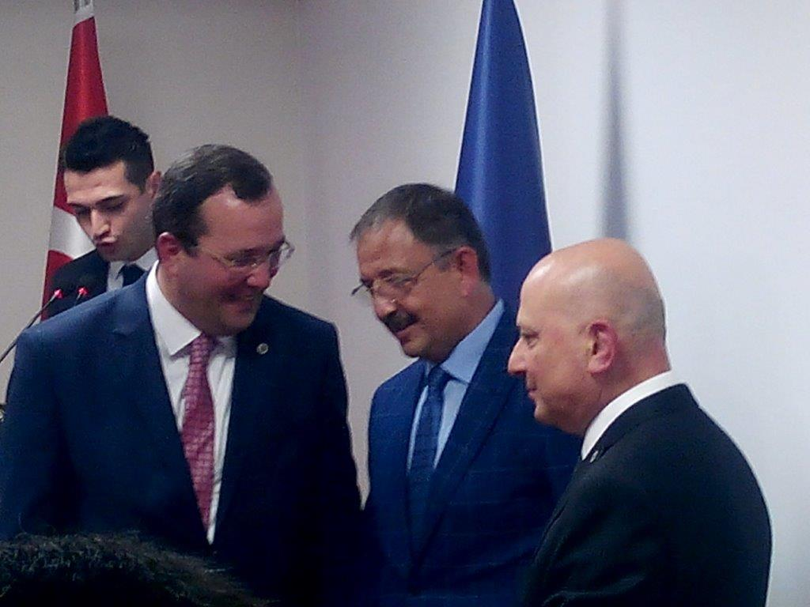
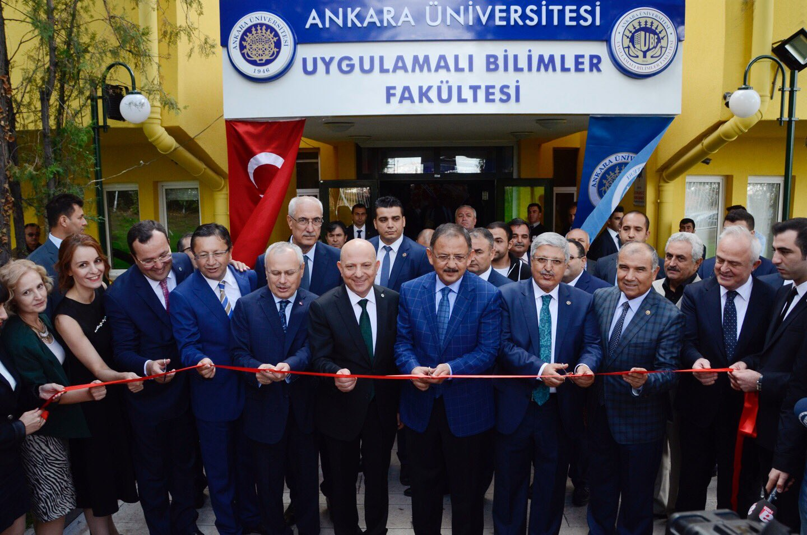
TC Çevre ve Şehircilik Bakanı Özhaseki, UBF Açılış Töreni, 23 Eylül 2016, Ankara.

Slide 25
Gayrimenkul Geliştirme ve Yönetimi Bölümü Mekanları ve Olanakları
Uzaktan Algılama ve GIS Laboratuvarı: 40 kişi
ERDAS, ArcGIS, Netcad…. gibi GIS yazılımları mevcut
Autocad
SPSS, ARGUS
İnşaat Malzemeleri Stüdyosu
Ölçme Bilgi Stüdyosu
Öğrenci çalışma ofisleri
Derslikler – 9 adet
Konferans salonu

Slide 26
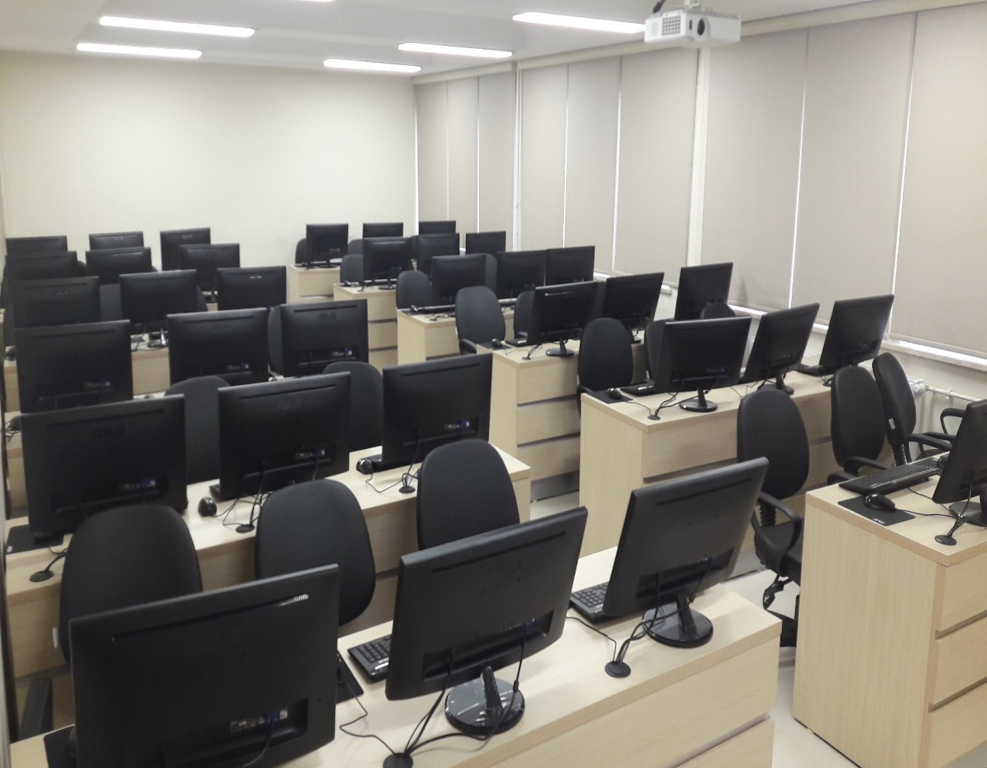
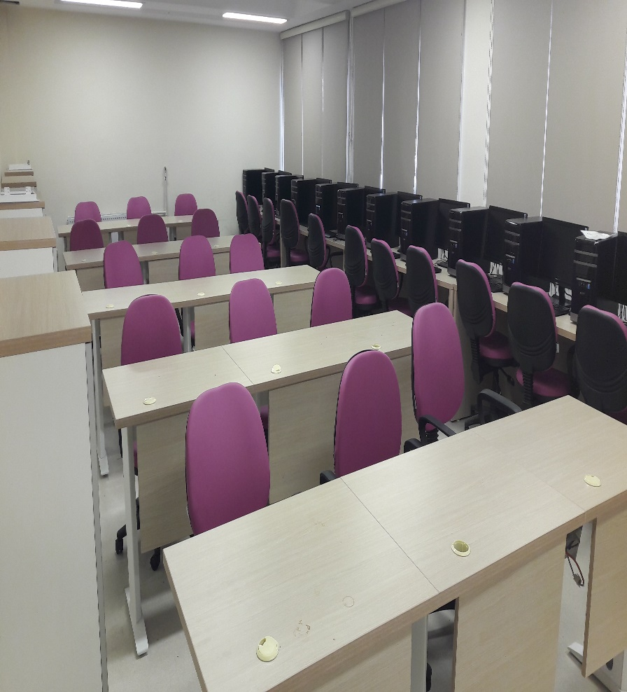
Gayrimenkul Geliştirme ve Yönetimi Bölümü Mekanları ve Olanakları
Uzaktan Algılama ve GIS Laboratuvarı
Öğrenci Çalışma Ofisi

Slide 27
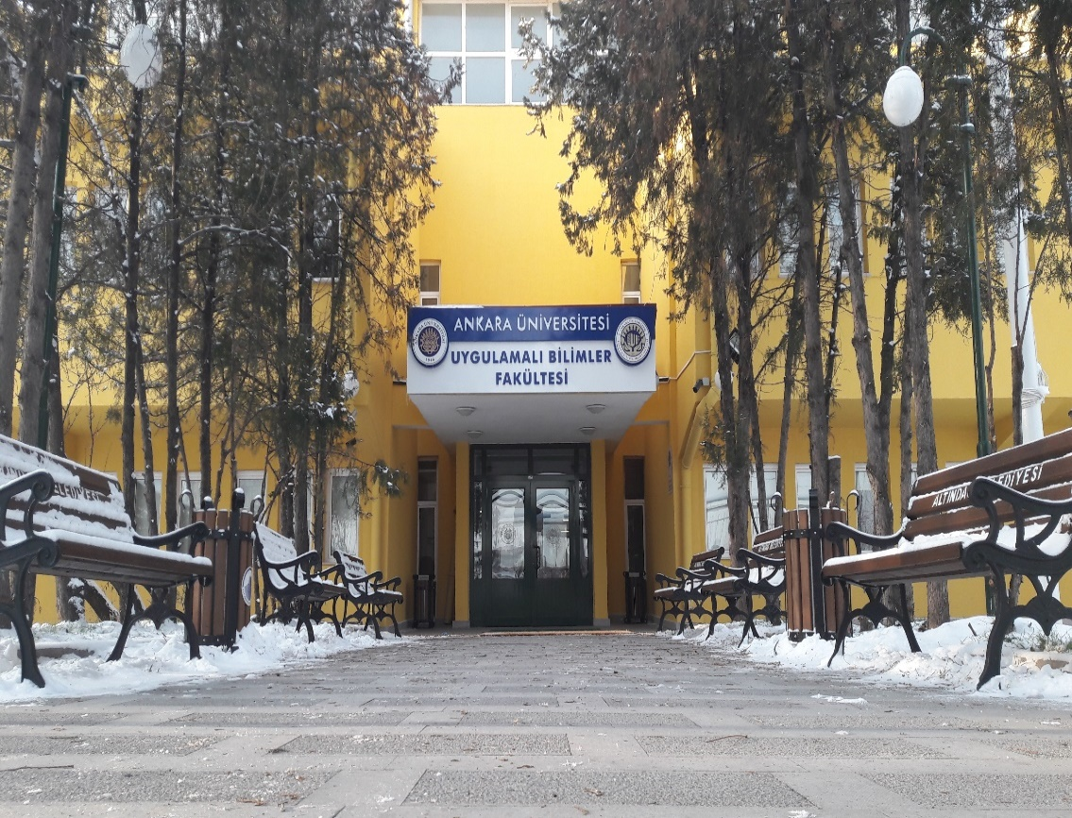
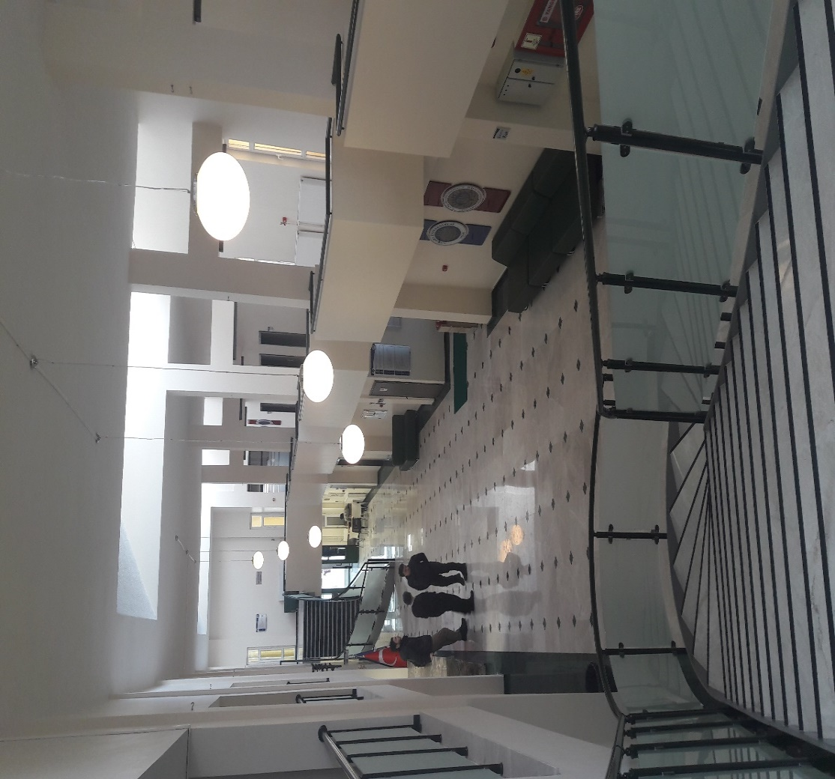
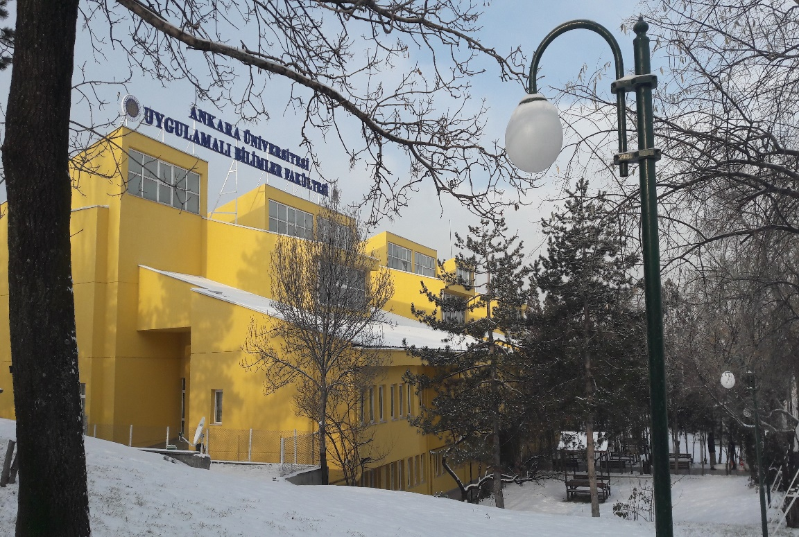
Gayrimenkul Geliştirme ve Yönetimi Bölümü Mekanları ve Olanakları

Slide 28
Gayrimenkul Geliştirme ve Yönetimi Lisans Eğitimi
A.Ü. Uygulamalı Bilimler Fakültesi Gayrimenkul Geliştirme ve Yönetimi Lisans Programının Özellikleri:
TM3 Puanı ve hedef 400 puan ve üzeri
İlk 30.000’den gelen öğrencilere 800 TL/ay ve üzeri burs imkanı
Yüksek başarılı ve anne/babası işsiz olan 4 öğrenciye ayrıca yurt bursu
TÖMER’de ücretsiz dil eğitimi
Yurt dışı staj ve Erasmus ve diğer değişim programları
190 AKTS – Akreditasyon Koşulları
Ankara Üniversitesi
Uygulamalı Bilimler Fakültesi
Gayrimenkul Geliştirme ve Yönetimi Bölümü
Prof. Dr. Harun TANRIVERMİŞ
2017, İzmir
Ankara University
Faculty of Applied Sciences
Department of Real Estate Development and Management
Prof. Dr. Harun TANRIVERMİŞ
2017, İzmir

Slide 29
Gayrimenkul Geliştirme ve Yönetimi Lisans ve Lisansüstü Eğitim ve İşbirliği
Önemli Üniversitelerle öğrenci ve öğretim elemanı değişim programı
Almanya: Regensburg Üniversitesi
Almanya: Dresden Teknik Üniversitesi
Almanya: Leibniz Üniversitesi ve Enstitüleri
İngiltere: Kraliyet Tarım Üniversitesi
Rusya: Moskova Finans Üniversitesi
Diğerleri
Eğitimin bir dönem veya bir yılının yurt dışında tamamlanması
Ankara Üniversitesi
Uygulamalı Bilimler Fakültesi
Gayrimenkul Geliştirme ve Yönetimi Bölümü
Prof. Dr. Harun TANRIVERMİŞ
2017, İzmir
Ankara University
Faculty of Applied Sciences
Department of Real Estate Development and Management
Prof. Dr. Harun TANRIVERMİŞ
2017, İzmir

Slide 30
Gayrimenkul Geliştirme ve Yönetimi Lisans ve Lisansüstü Eğitim ve İşbirliği
IV. ve VI. yarıyıllarda iş başı eğitimi – minimum 10 hafta – pratik çalışma & iş başında eğitim
Uygulama odaklı eğitim – derslerin asgari % 40’ı uygulama
VII.-VIII. yarıyıllarda stüdyo çalışma:
Gayrimenkul ve varlık analizleri I
Gayrimenkul ve varlık analizleri II
Mezuniyet Çalışmaları
Ankara Üniversitesi
Uygulamalı Bilimler Fakültesi
Gayrimenkul Geliştirme ve Yönetimi Bölümü
Prof. Dr. Harun TANRIVERMİŞ
2017, İzmir
Ankara University
Faculty of Applied Sciences
Department of Real Estate Development and Management
Prof. Dr. Harun TANRIVERMİŞ
2017, İzmir

Slide 31
Gayrimenkul Geliştirme ve Yönetimi Lisans ve Lisansüstü Eğitim ve İşbirliği
Gayrimenkul Sektör Seminerleri
Kariyer günleri
Tanıtımı-kurumsal kimlik
Kamu ve özel kurumlar ve piyasa ile iletişim
Seçilmiş kişi ve kurum yöneticileri ve akademisyenlerin sunumu
Farkındalık oluşturma
Her kesim ve ilgili sektörden uzman ve yöneticilerle sorun odaklı tartışma…
Ankara Üniversitesi
Uygulamalı Bilimler Fakültesi
Gayrimenkul Geliştirme ve Yönetimi Bölümü
Prof. Dr. Harun TANRIVERMİŞ
2017, İzmir
Ankara University
Faculty of Applied Sciences
Department of Real Estate Development and Management
Prof. Dr. Harun TANRIVERMİŞ
2017, İzmir

Slide 32
Gayrimenkul Geliştirme ve Yönetimi Lisans ve Lisansüstü Eğitim ve İşbirliği
Teorik ve uygulamalı proje çalışmaları
Materyal geliştirme çalışmaları
Gayrimenkul Çalışmaları Dergisi
Yeni yayınların basımı ve materyal geliştirme
Yeni işbirliği ve proje fikirlerinin geliştirilmesi
Ortak yüksek lisans ve doktora programlarının geliştirilmesi
Ankara Üniversitesi
Uygulamalı Bilimler Fakültesi
Gayrimenkul Geliştirme ve Yönetimi Bölümü
Prof. Dr. Harun TANRIVERMİŞ
2017, İzmir
Ankara University
Faculty of Applied Sciences
Department of Real Estate Development and Management
Prof. Dr. Harun TANRIVERMİŞ
2017, İzmir

Slide 33
Gayrimenkul Uzmanlığı ve Kurumsallaşma
Danışma Kurulu Oluşturulması – 100 Kişilik Çalıştay
Uluslararası Değerleme Standartları
Kanun değişiklikleri – Bilirkişilik Kanunu
SPK – BDDK Düzenlemeleri
Meslek Örgütlerinin Düzenlemeleri
Özel Sektör İlişkileri – Burs – Pratik Çalışma – İstihdam İlişkileri
Banka ve Finans Kurumları İlişkileri

Slide 34
Ankara Üniversitesi Modeli
Teorik ve uygulamalı eğitim entegrasyonu
İş başında eğitim
Sertifika programlar- sorun odaklı eğitim
Araştırma ve uygulama faaliyetleri
Müşavirlik hizmetleri
Gelişmiş ülke modeline doğru:
Üniversite - merkezi idare - yerel yönetimler - para ve sermaye piyasaları - uluslararası kuruluşlarla güçlü işbirliği…
Uluslararası finans kurumları ile işbirliği
Mahkemelere bilirkişilik ve mütalaa sunumu

Slide 35
Ankara Üniversitesi Modeli
Farklı amaçlarla taşınmaz değerleme: bedel-değer-tazminat-ecrimisil-kira analizleri
Proje gelişme dönemleri ve inşaat ilerleme seviyesi analizleri
Taşınmaz edinim yöntemleri
İmar uygulamaları ve arazi toplulaştırması
Taşınmaz mülkiyeti ve sınırları
Gayrimenkul-imar-inşaat-sözleşme hukuku
Gayrimenkul proje geliştirme ve uygulama
Gayrimenkul yatırımları ve finansmanı
Gayrimenkul pazarlama ve danışmanlık işleri
Tesis ve kaynak yönetimi
İdareler arasında taşınmaz devirleri ve arabuluculuk
Kentsel dönüşüm ve yenileme işleri
Diğerleri

Slide 36
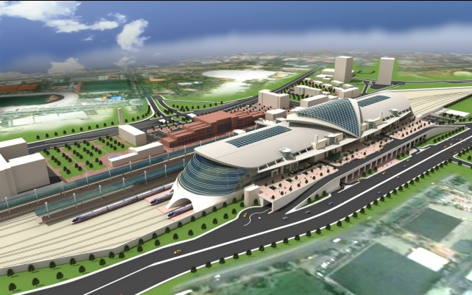
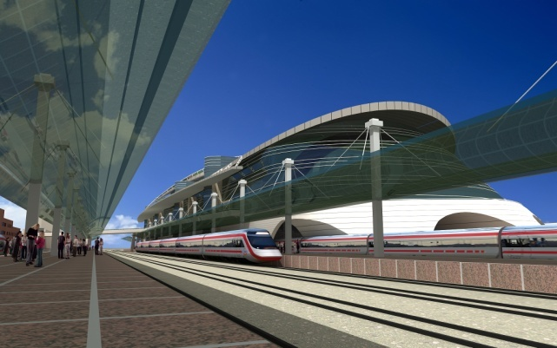
Ankara Üniversitesi Modeli
Proje geliştirme ve değerleme hizmetleri
Havalimanı, gar, marina ve diğer projeler
Ankara Hızlı Tren Garı Projesi: YİD-PPP Modelleri

Slide 37
Ankara Üniversitesi Modeli
Kamu ve özel kurumlar ile kişiler
TC Cumhurbaşkanlığı - Başbakanlık ve Bakanlıklar
KİT’ler ve bağlı kurumlar
Belediyeler ve il özel idareleri
YOK, devlet ve vakıf üniversiteleri
Askeri – güvenlik kurumlar
OSB, TGB ve Küçük Sanayi Siteleri
Bankalar ve finans kurumları
Sosyal güvenlik kurumları
Enerji ve madencilik firmaları, kooperatifler ve taşınmaz malikleri
Mahkemeler (bilimsel mütalaa - bilirkişilik)
Uluslararası finans kurumları, yabancı yatımcılar ve tahkim kurumları
Diğerleri

Slide 38
Gayrimenkul Uzmanlığı ve Kurumsallaşma
Mesleki kurumsallaşma ve standartlar
Gayrimenkul geliştirme uzmanlığı
Gayrimenkul yönetimi uzmanlığı
Tesis ve kaynak yönetimi uzmanlığı
Değerleme Uzmanlığı / Gayrimenkul Değerleme Uzmanlığı
Yan dal uzmanlığı
Konut değerleme uzmanlığı
Varlık değerleme uzmanlığı
Varlık yönetimi uzmanlığı
Emlak ve kamulaştırma uzmanlığı
Kentsel dönüşüm / yenileme uzmanlığı
Gayrimenkul / emlak müşavirliği
Diğerleri
Mesleki gelişim ve kurumsallaşma zayıf/yetersiz.
Ankara Üniversitesi
Uygulamalı Bilimler Fakültesi
Gayrimenkul Geliştirme ve Yönetimi Bölümü
Prof. Dr. Harun TANRIVERMİŞ
2017, İzmir
Ankara University
Faculty of Applied Sciences
Department of Real Estate Development and Management
Prof. Dr. Harun TANRIVERMİŞ
2017, İzmir

Slide 39
Gayrimenkul Uzmanlığı ve Kurumsallaşma
Hazırlanan rapor sayısı ve kalite:
Bilirkişi raporu – 10 milyon adet
Değerleme raporu – 2 milyon adet
Bilirkişilik sorunu ve yargılama süresi:
Adli yargı ve idari yargıda dava sayısı ve sonuçlanma süresi
Bilirkişi olma koşulları ve akreditasyon
Kamuda yeniden yapılanma gerekliliği:
Gayrimenkul ile ilgili kurumların revizyonu ve yeniden örgütlenme
Kamu değerleme ofisi oluşturulması
Ankara Üniversitesi
Uygulamalı Bilimler Fakültesi
Gayrimenkul Geliştirme ve Yönetimi Bölümü
Prof. Dr. Harun TANRIVERMİŞ
2017, İzmir
Ankara University
Faculty of Applied Sciences
Department of Real Estate Development and Management
Prof. Dr. Harun TANRIVERMİŞ
2017, İzmir

Slide 40
Türkiye’de Değerlemenin Örgütlenmesi
Sermaye Piyasası Kurulu (SPK)
Bankacılık Düzenleme ve Denetleme Kurumu (BDDK)
Türkiye Değerleme Uzmanları Birliği (TDUB)
Sermaye Piyasası Lisanslama Sicil ve Eğitim Kuruluşu (SPL)
Lisanslı Değerleme Şirketleri Birliği Derneği (LİDEBİR)
Türkiye Sermaye Piyasaları Birliği (TSPB)
Türkiye Bankalar Birliği (TBB)
Diğerleri
Ankara Üniversitesi
Uygulamalı Bilimler Fakültesi
Gayrimenkul Geliştirme ve Yönetimi Bölümü
Prof. Dr. Harun TANRIVERMİŞ
2017, İzmir
Ankara University
Faculty of Applied Sciences
Department of Real Estate Development and Management
Prof. Dr. Harun TANRIVERMİŞ
2017, İzmir

Slide 41
Uluslararası Gayrimenkul Kuruluşları
Uluslararası Değerleme Standartları Konseyi (IVSC)
Avrupa Değerleme Örgütleri Birliği (TEGoVA)
ABD Değerleme Enstitüsü (AI)
Kanada Değerleme Enstitüsü (AIC)
Amerikan Değerleme Uzmanları Derneği (ASA)
Taşınmaz Ekonomisi ve Değerleme Çalışmaları Merkezi (Ce.S.E.T.)
Gayrimenkul Danışmanları Kuruluşu (CRE)
Fransa Değerleme Enstitüsü (IFEI)
Lisanslı Değerleme Uzmanları Kraliyet Kurumu (RICS)
The International Real Estate Federation (FIABCI)
IPMS, …….…………….
Ankara Üniversitesi
Uygulamalı Bilimler Fakültesi
Gayrimenkul Geliştirme ve Yönetimi Bölümü
Prof. Dr. Harun TANRIVERMİŞ
2017, İzmir
Ankara University
Faculty of Applied Sciences
Department of Real Estate Development and Management
Prof. Dr. Harun TANRIVERMİŞ
2017, İzmir

Slide 42
Gayrimenkul Uzmanlığı ve Kurumsallaşma
Gayrimenkul Geliştirme ve Yönetimi Bölümü Lisans ve Lisansüstü Programları
Kurumsal işbirliği ve akreditasyon
IVSC üyeliği
RICS akreditasyonu
FIABCI, TEGoVA…. işbirliği ve üyelikleri
Mevzuat değişiklikleri ve tanımlama/yetkilendirme
Öğrenci seçim ve eğitim ölçütlerinin değiştirilmesi
Ankara Üniversitesi
Uygulamalı Bilimler Fakültesi
Gayrimenkul Geliştirme ve Yönetimi Bölümü
Prof. Dr. Harun TANRIVERMİŞ
2017, İzmir
Ankara University
Faculty of Applied Sciences
Department of Real Estate Development and Management
Prof. Dr. Harun TANRIVERMİŞ
2017, İzmir

Slide 43
Gayrimenkul Uzmanlığı ve Kurumsallaşma
Uluslararası meslek ve eğitim kurumları ile güçlü işbirliği
IVSC Üyeliği: Ekim 2012 döneminde resmi başvuru yapılmış ve Kasım 2013 tarihinde IVSC üyeliği tamamlanmıştır.
IVSC - Academic Members
Turkey-Ankara University, Real Estate Development and Management Department
TEGoVA Üyeliği: Mayıs 2016 tarihinde üyelik başvurusu yapılmıştır.
Ankara Üniversitesi
Uygulamalı Bilimler Fakültesi
Gayrimenkul Geliştirme ve Yönetimi Bölümü
Prof. Dr. Harun TANRIVERMİŞ
2017, İzmir
Ankara University
Faculty of Applied Sciences
Department of Real Estate Development and Management
Prof. Dr. Harun TANRIVERMİŞ
2017, İzmir

Slide 44
Gayrimenkul Uzmanlığı ve Kurumsallaşma
RICS Üyeliği: 2 yıl süre çalışma – Aralık 2013 başvuru - 3-5 Ağustos 2015 tarihinde rapor sunumu ve ilk görüşme ekibi görevlendirme
RICS Accreditation: Nisan 2016 tarihinde akreditasyon sürecinin tamamlanması
http://www.rics.org/be/about-rics/where-we-are/europe/accredited-courses-europe/#Turkey
External examiner ve yıllık denetim işleri
Lisanslama ile ilişkisi: Kanada, Polonya … örnekleri
Ankara Üniversitesi
Uygulamalı Bilimler Fakültesi
Gayrimenkul Geliştirme ve Yönetimi Bölümü
Prof. Dr. Harun TANRIVERMİŞ
2017, İzmir
Ankara University
Faculty of Applied Sciences
Department of Real Estate Development and Management
Prof. Dr. Harun TANRIVERMİŞ
2017, İzmir

Slide 45
Lisanslı Değerleme Uzmanları Kraliyet Kurumu (RICS)
2015 yılında RICS 140’dan fazla ülkeden kişileri uzman olarak tanımakta.
Toplam akredite edilmiş üye 120.000 kişi ve öğrenci üye 81.000 kişi.
Bireysel akredite edilmiş üyelerin çoğunluğu Avrupa, Avusturalya ve Hong Konglu.
Çin, Hindistan ve Amerika’da güçlü küresel büyüme görülmekte.
Ankara Üniversitesi
Uygulamalı Bilimler Fakültesi
Gayrimenkul Geliştirme ve Yönetimi Bölümü
Prof. Dr. Harun TANRIVERMİŞ
2017, İzmir
Ankara University
Faculty of Applied Sciences
Department of Real Estate Development and Management
Prof. Dr. Harun TANRIVERMİŞ
2017, İzmir

Slide 46
Lisanslı Değerleme Uzmanları Kraliyet Kurumu (RICS)
RICS 1868 yılında İngiltere’de kurulmuş ve 1881 yılında yasal olarak tanınmış.
RICS üyeleri lisanslı veya yeminli değerleme uzmanı veya bilirkişi olarak bilinmekte.
RICS uluslararası alanda faaliyet gösteren en saygın meslek, eğitim, araştırma ve akreditasyon kurumu.
RICS tarafından verilen üyelikler: AssocRICS, FRICS, MRICS
RICS’e üye olmanın üç temel koşulu bulunmaktadır:
i. mezun olunan lisans alanı (RICS tarafından kabul edilen üniversiteden mezun olmak)
ii. değerleme sektörü ve diğer faaliyet alanlarında iş deneyimi (bir ölçüde nitelik ve en az 5 yıllık profesyonel mesleki deneyim)
iii. pratik eğitim (RICS üyeliği için sürekli eğitim alma zorunluluğu mevcut).
Ankara Üniversitesi
Uygulamalı Bilimler Fakültesi
Gayrimenkul Geliştirme ve Yönetimi Bölümü
Prof. Dr. Harun TANRIVERMİŞ
2017, İzmir
Ankara University
Faculty of Applied Sciences
Department of Real Estate Development and Management
Prof. Dr. Harun TANRIVERMİŞ
2017, İzmir

Slide 47
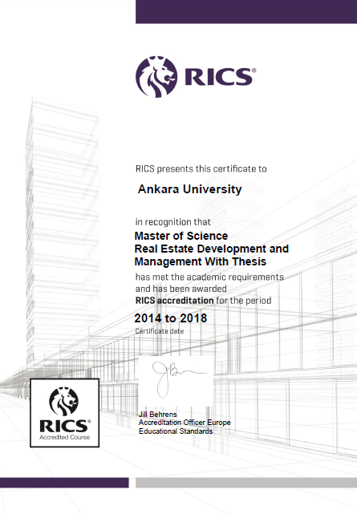
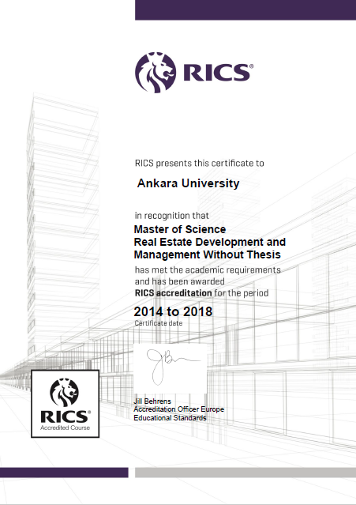
Gayrimenkul Uzmanlığı ve Kurumsallaşma
Ankara Üniversitesi
Uygulamalı Bilimler Fakültesi
Gayrimenkul Geliştirme ve Yönetimi Bölümü
Prof. Dr. Harun TANRIVERMİŞ
2017, İzmir
Ankara University
Faculty of Applied Sciences
Department of Real Estate Development and Management
Prof. Dr. Harun TANRIVERMİŞ
2017, İzmir

Slide 48
Gayrimenkul Uzmanlığı Akreditasyonu
Üniversitenin Tanıtımı
Bölümün ve programların tanıtımı
Organizasyon yapısı
Öğrenci sayıları
Diğer kurumlarla ilişkiler
Her bir programın minimum çalışma saati ve minimum AKTS’leri
Derslerin içerikleri
Öğrencilerin profili
Akademik personel ve idari personel yapısı ve profili
Yapılmış olan akademik çalışmalar vb.
RICS tarafından uygunluğu denetlenmiş ve yapılan denetim sonucunda başarılı bulunan lisans ve yüksek lisans programları akredite edilmekte – Doktora?
Ankara Üniversitesi
Uygulamalı Bilimler Fakültesi
Gayrimenkul Geliştirme ve Yönetimi Bölümü
Prof. Dr. Harun TANRIVERMİŞ
2017, İzmir
Ankara University
Faculty of Applied Sciences
Department of Real Estate Development and Management
Prof. Dr. Harun TANRIVERMİŞ
2017, İzmir

Slide 49
RICS Akreditasyon Süreci ve Sonrası
Akreditasyon zor, maliyetli, zaman alan ve sabır isteyen iş:
Başvuru yapacak Üniversite ilk olarak RICS Bölge Yönetimi ile iletişim kurmalı
Bölge Grubu ile görüş birliği sağlanması halinde Eğitim Standartları Departmanı ile iletişim sağlanmalı
Program akredite formunun doldurulması ve sunumu
Formun Bölge Yönetimince değerlendirilmesi ve en son halinin Eğitim Standartları Departmanına iletilmesi
Departman tarafından programın RICS gerekliliklerine uyup uymadığının kontrolü ve Bölge Yönetimine bilgilendirilmesi
Akredite edilmek istenen programın minimum RICS şartlarını sağlaması durumunda RICS Avrupa Kurulu’nun bilgilendirilmesi
Kararın olumlu olması halinde Üniversiteye online başvuru sayfasının açılması
2-3 yıl zaman alan işlemler ve mücadele gerekli.
Ankara Üniversitesi
Uygulamalı Bilimler Fakültesi
Gayrimenkul Geliştirme ve Yönetimi Bölümü
Prof. Dr. Harun TANRIVERMİŞ
2017, İzmir
Ankara University
Faculty of Applied Sciences
Department of Real Estate Development and Management
Prof. Dr. Harun TANRIVERMİŞ
2017, İzmir

Slide 50
RICS Akreditasyon Süreci ve Sonrası
Akreditasyon denetimlerinin yapılması -RICS tarafından görevlendirilen akademik ve uygulayıcılardan (uzmanlar) oluşan panelin denetim, inceleme ve raporlama yapılması
Denetim sonucunun üniversiteye bildirilmesi
Yıllık denetimler – external examiner
Dört yıllık dönemlerle yeniden akreditasyon
Akreditasyon süreli bir çalışma: sürdürülebilirlik?
US- MIT Örneği
Ankara Üniversitesi
Uygulamalı Bilimler Fakültesi
Gayrimenkul Geliştirme ve Yönetimi Bölümü
Prof. Dr. Harun TANRIVERMİŞ
2017, İzmir
Ankara University
Faculty of Applied Sciences
Department of Real Estate Development and Management
Prof. Dr. Harun TANRIVERMİŞ
2017, İzmir

Slide 51
RICS Profesyonel Yeterlilik Alanları
RICS Uzmanlık Alanları | Gayrimenkul Geliştirme ve Yönetimi Bölümü | Score
Valuation Planning and development Arts and antiques Building control Building surveying Valuation of Businesses and Intangible Assets Commercial property practice Environment Facilities management Geomatics (including hydrographic) Infrastructure Management consultancy Minerals and waste management Project management Property finance and investment Quantity surveying and construction Research Residential Rural Taxation allowances | Değerleme Planlama ve Geliştirme Sanat ve Antikalar Yapı Denetimi Bina Keşif-Metraj- Ölçümü İşletme ve Gayrimaddi Varlık Değerleme Ticari Taşınmaz Uygulamaları Çevre Tesis Yönetimi Geomatik ve Hidrografi Altyapı Yönetim Danışmanlığı Madenler ve Atık Yönetimi Proje Yönetimi Gayrimenkul Finansı ve Yatırımları Yapım Yönetimi Araştırma Kentsel Taşınmazlar Kırsal Taşınmazlar Vergi Amaçlı İşlemler | 5 4 1 3 4 5 4 3 1 1 1 4 3 4 4 3 4 5 5 5
Ankara Üniversitesi
Uygulamalı Bilimler Fakültesi
Gayrimenkul Geliştirme ve Yönetimi Bölümü
Prof. Dr. Harun TANRIVERMİŞ
2017, İzmir
Ankara University
Faculty of Applied Sciences
Department of Real Estate Development and Management
Prof. Dr. Harun TANRIVERMİŞ
2017, İzmir

Slide 52
RICS Profesyonel Yeterlilik Alanları
Areas of expertise within the APC Pathways as
Major areas: valuation, valuation of businesses and intangible assets, commercial property practice, property finance and investment, residential, rural planning and development, and taxation allowances.
Minor areas: building control & surveying, environment, management consultancy and project management.
RICS akreditasyonu mezunlara RICS üyeliğine giden yolu açar. Değer Katar!
Ankara Üniversitesi
Uygulamalı Bilimler Fakültesi
Gayrimenkul Geliştirme ve Yönetimi Bölümü
Prof. Dr. Harun TANRIVERMİŞ
2017, İzmir
Ankara University
Faculty of Applied Sciences
Department of Real Estate Development and Management
Prof. Dr. Harun TANRIVERMİŞ
2017, İzmir

Slide 53
RICS Etik Standartları
RICS bütün üyeleri Etik Standartlara uymak zorunda
Etik standartlar:
Dürüst davranma
Daima yüksek standartta hizmet verme
Mesleğe güveni teşvik edecek şekilde hareket etme
Başkalarına saygılı davranma
Sorumluluk alma
Ankara Üniversitesi
Uygulamalı Bilimler Fakültesi
Gayrimenkul Geliştirme ve Yönetimi Bölümü
Prof. Dr. Harun TANRIVERMİŞ
2017, İzmir
Ankara University
Faculty of Applied Sciences
Department of Real Estate Development and Management
Prof. Dr. Harun TANRIVERMİŞ
2017, İzmir

Slide 54
RICS Akreditasyonu Sonrası
RICS Türkiye / RICS İstanbul kurulması
RICS Üyeliği için sınavlar – Türkçe sınav yapılması
RICS National Group Oluşumu
Mezunlarımızın MRICS Üyeliği ve diplomanın marka değeri
Tezsiz ve tezli YL akreditasyonu
Doktora öğrencilerinin durumu
Lisans programının akreditasyonu
Ankara Üniversitesi
Uygulamalı Bilimler Fakültesi
Gayrimenkul Geliştirme ve Yönetimi Bölümü
Prof. Dr. Harun TANRIVERMİŞ
2017, İzmir
Ankara University
Faculty of Applied Sciences
Department of Real Estate Development and Management
Prof. Dr. Harun TANRIVERMİŞ
2017, İzmir

Slide 55
RICS Akreditasyon Süreci ve Sonrası
RICS akreditasyonu sonrası:
Eğitim ve derslerde değişikliklerin yapılması
Profesyonel gerekliliklerin yapılması
RICS - Red Book
IVS – Profesional Valuation Standards
International Property Measurement Standards – IPMS
Real Estate Agency & Brokerage Standards – REABS
Real Estate Management – REM
Eğitim Süresi
YL Süresi : 1 yıl hazırlık + 2 yıl eğitim-tez-proje
Ankara Üniversitesi
Uygulamalı Bilimler Fakültesi
Gayrimenkul Geliştirme ve Yönetimi Bölümü
Prof. Dr. Harun TANRIVERMİŞ
2017, İzmir
Ankara University
Faculty of Applied Sciences
Department of Real Estate Development and Management
Prof. Dr. Harun TANRIVERMİŞ
2017, İzmir

Slide 56
RICS Akreditasyonun Olası Etkileri
Gayrimenkul sektörünün uluslararasılaşması
Yurt dışında taşınmaz edinimi ve iş geliştirme
Yurt dışı müteahhitlik hizmetleri ve tahkim
Türkiye’de yabancıların taşınmaz edinimi
Yabancıların proje/iş geliştirme faaliyetleri
Yabancılara güven verilmesi - RICS akreditasyonu ve üyeliğinin dünya markası olması – bilinirliği
UFRS/TFRS uygun mali tabloların hazırlanması
MRICS onaylı varlık ve işletme değerleme raporlarının etkileri – kredi risk puanı avantajı-halka arzda güven-piyasa derinliğine katkı
Ankara Üniversitesi
Uygulamalı Bilimler Fakültesi
Gayrimenkul Geliştirme ve Yönetimi Bölümü
Prof. Dr. Harun TANRIVERMİŞ
2017, İzmir
Ankara University
Faculty of Applied Sciences
Department of Real Estate Development and Management
Prof. Dr. Harun TANRIVERMİŞ
2017, İzmir

Slide 57
RICS Akreditasyon Süreci ve Sonrası
Gayrimenkul Geliştirme ve Yönetimi Bölümü
Gayrimenkul ve Varlık Ekonomisi ve Değerleme Anabilim Dalı | Arazi Geliştirme ve Proje Yönetimi Anabilim Dalı
Prof. Dr. Harun Tanrıvermiş | Prof. Dr. Metin Arslan
Doç. Dr. Nihan Özdemir Sönmez | Doç. Dr. Arzuhan Burcu Gültekin
Yrd. Doç. Dr. Yeşim Aliefendioğlu | Uzm. Hatice Merve Kapıcıoğlu
Yrd. Doç. Dr. Erol Demir | Yarı Zamanlı - Sözleşmeli Öğretim Üyeleri
Arş. Gör. Toygun Atasoy | Prof. Dr. Türkay Tüdeş
Arş. Gör. Gülnaz Şengül | Prof. Dr. Ruşen Keleş
Arş. Gör. Gizem Var | Prof. Dr. Mehmet Bülbül
Uzm. Sibel Canaz Sevgen | Başka Kurumlardan – 11 Kişi
Uzm. Sinan Güneş | UBF Diğer Bölümler: 3 Kişi
Uzm. Emir Sunguroğlu
Teknik Kadro: Salih Demirkaya, Mehmet Oğuz Öndağ, Buket Gülsüm Ülger, Ümit Gedik, Sema Nur Çevik, Şule Çamlıbel, Semih Dumanlı, Ayşen Sanbur.
Yabancı öğretim üyelerini çalıştırma – öğretim kadrosunun RICS üyeliği

Slide 58
RICS Akreditasyon Süreci ve Sonrası
HEDEFİMİZ - I:
Lisans ve lisansüstü bütün programların uluslararası düzeyde akredite olması,
Kamu ve özel kurumlarla güçlü akademik işbirliğinin tesisi ve sürdürülmesi,
Uluslararası kurumlarla güçlü işbirliği ve ortak programları uygulayan akademik birim niteliğini kazanma,
Toplumsal hizmet odaklı çalışma yapma.
Ankara Üniversitesi
Uygulamalı Bilimler Fakültesi
Gayrimenkul Geliştirme ve Yönetimi Bölümü
Prof. Dr. Harun TANRIVERMİŞ
2017, İzmir
Ankara University
Faculty of Applied Sciences
Department of Real Estate Development and Management
Prof. Dr. Harun TANRIVERMİŞ
2017, İzmir

Slide 59
RICS Akreditasyon Süreci ve Sonrası
HEDEFİMİZ - II:
Çift diploma programlarının açılması
Ortak Lisansüstü Programların açılması
Gayrimenkul geliştirme ve yönetimi lisans ve lisansüstü programlarının akreditasyonu ve sürdürülebilirliği
Mezunların RICS üyeliğinin yapılması
RICS ve diğer örgütler ile akademi, TDUB ve diğer kurumların güçlü işbirliği ve yerel örgütlenme
Uluslararası standartların sürekli izlenmesi ve ülke koşullarına uyarlanması
Ankara Üniversitesi
Uygulamalı Bilimler Fakültesi
Gayrimenkul Geliştirme ve Yönetimi Bölümü
Prof. Dr. Harun TANRIVERMİŞ
2017, İzmir
Ankara University
Faculty of Applied Sciences
Department of Real Estate Development and Management
Prof. Dr. Harun TANRIVERMİŞ
2017, İzmir

Slide 60
Sabrınız İçin Teşekkürler.. A.Ü. Uygulamalı Bilimler Fakültesi
E-posta | ubf@ankara.edu.tr; tanrivermis@ankara.edu.tr
Telefon | : 0.312. 363 6610; 363 6675; 363 6648
Faks | : 0.312. 362 2482
Adres-Lisans | : 50. Yıl Mahallesi, Münzeviler Caddesi, No: 87, 06590, Çankaya-Ankara.
Adres-Lisansüstü | : Ankara Üniversitesi Tandoğan Yerleşkesi Ord. Prof. Dr. Şevket Aziz Kansu Binası Kat:2, Tandoğan- Ankara
Ankara Üniversitesi’nde Gayrimenkul Geliştirme ve Yönetimi Eğitimi-Öğretimi ve Araştırmalarının Onuncu Yılı
Ankara Üniversitesi
Uygulamalı Bilimler Fakültesi
Gayrimenkul Geliştirme ve Yönetimi Bölümü
Prof. Dr. Harun TANRIVERMİŞ
2017, İzmir
Ankara University
Faculty of Applied Sciences
Department of Real Estate Development and Management
Prof. Dr. Harun TANRIVERMİŞ
2017, İzmir

